Slide 1

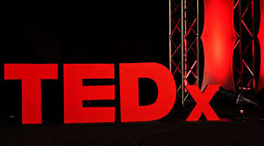
TEDx HOMEWORK 2
Bonzi lorenzo 1053285
Brembilla andrea 1053908

Slide 2
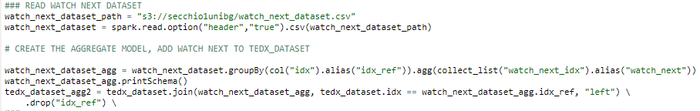
Codice Realizzato

Slide 3
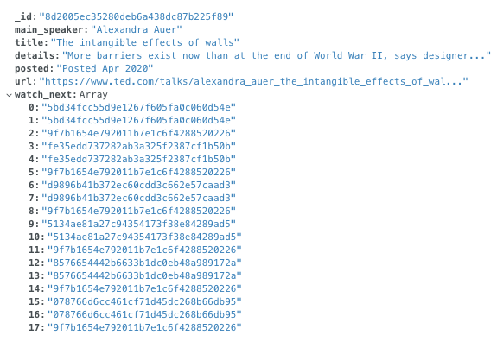
Risultato ottenuto

Slide 4
Criticità
Una possibile criticità potrebbe essere la consistenza dei dati presenti nei file .csv
Altrimenti una ulteriore criticità potrebbe essere rappresentata dalla tempistica che vi è la necessità di attendere per potere ottenere un talk

Slide 5
Possibili evoluzioni
Implementazione di un parametro che tenga in considerazione i tags associati al talk che l’utente stà guardando in maniera tale da potergli suggerire dei talk più pertinenti ai suoi gusti
Ordinare i video suggeriti con parametro di ordinamento i tags associati ai talk che l’utente guarda

